Slide 1
Info dani 2020. o natječajima za dodjelu financijskih sredstava projektima i programima organizacija civilnoga društva iz javnih izvora u 2020. godini Ministarstvo znanosti i obrazovanja Info dani, 27. i 28. veljače 2020.

Slide 2
3.
Sufinanciranje posebnih programa obrazovanja pripadnika nacionalnih manjina u Republici Hrvatskoj
Darija Skoko, viša stručna savjetnica
Samostalni sektor za nacionalne manjine

Slide 3
1) Javni poziv za provođenje posebnih oblika nastave (ljetne škole) za učenike pripadnike nacionalnih manjina u Republici Hrvatskoj u školskoj godini 2019./2020. 2) Javni poziv za sufinanciranje posebnih programa nacionalnih manjina u Republici Hrvatskoj u 2020. godini

Slide 4
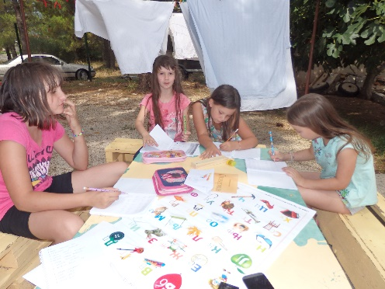
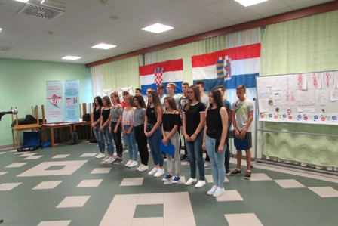
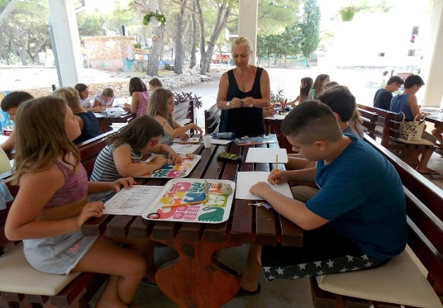
Naziv natječaja: 1) Javni poziv za provođenje posebnih oblika nastave (ljetne škole) za učenike pripadnike nacionalnih manjina u Republici Hrvatskoj u školskoj godini 2019./2020. * priprema i organiziranje posebnih oblika nastave (sedmodnevnih ljetnih škola učenja jezika i kulture nacionalnih manjina u Republici Hrvatskoj) * namijenjeno udrugama/ustanovama nacionalnih manjina koje provode odgojno-obrazovne programe učenja jezika i kulture nacionalnih manjina, odnosno učenicima pripadnicima nacionalnih manjina u osnovnim i srednjim školama

Slide 5
Dokumenti: * Zakon o odgoju i obrazovanju na jeziku i pismu nacionalnih manjina * Državni pedagoški standardi osnovnoškolskog i srednjoškolskog sustava odgoja i obrazovanja * Odluka o raspodjeli financijskih sredstava za sufinanciranje posebnih programa obrazovanja nacionalnih manjina u Republici Hrvatskoj Rezultati: U školskoj godini 2018./2019. za posebni oblik nastave (ljetne škole) za učenike pripadnike nacionalnih manjina odobrena su sredstva u iznosu od 724.131,40 kuna za sedam (7) ljetnih škola. Ljetne škole organiziraju i provode manjinske udruge/ustanove čije je primarno djelovanje usmjereno na područje odgoja i obrazovanja učenika pripadnika nacionalnih manjina u Republici Hrvatskoj. Dinamika raspisivanja natječaja u 2019./2020. školskoj godini Javni poziv – 26. veljače 2020.

Slide 6
Financiranje - sredstva osigurana u Državnom proračunu za sufinanciranje posebnih oblika nastave (ljetnih škola) na Aktivnosti: Posebni programi obrazovanja za provođenje programa nacionalnih manjina u 2020. godini osigurano je 890.000,00 kuna Raspon iznosa koji se može dodijeliti do 1.300,00 kuna po učeniku/učenici pripadniku/pripadnici nacionalne manjine (za prijevoz, putno osiguranje i smještaj učenika, za nabavu potrebnih didaktičkih materijala za potrebe organiziranja programa ljetne škole/za vidljivost programa (banner ili roll-up)) Očekivani broj potpora do 10 potpora

Slide 7
Naziv natječaja: 2) Javni poziv za sufinanciranje posebnih programa nacionalnih manjina u Republici Hrvatskoj u 2020. godini Posebni programi koji se mogu financirati su: a) Stručno usavršavanje odgojitelja kao i učitelja i nastavnika koji izvode nastavu na jeziku i pismu nacionalnih manjina u osnovnim i srednjim školama b) Održavanje literarnih, dramskih i drugih izvannastavnih aktivnosti te drugi oblici školovanja učenika na jeziku i pismu nacionalnih manjina u osnovnim i srednjim školama c) Natjecanje pripadnika učenika nacionalnih manjina u osnovnim i srednjim školama (pisanom, likovnom stvaralaštvu i slično itd.) d) Manifestacije obilježavanja značajnih datuma za nacionalne manjine e) Tiskanje časopisa, brošura i knjiga koje pomažu promociji jezika nacionalne manjine te se koriste u svrhe edukacije učenika osnovnih i srednjih škola

Slide 8
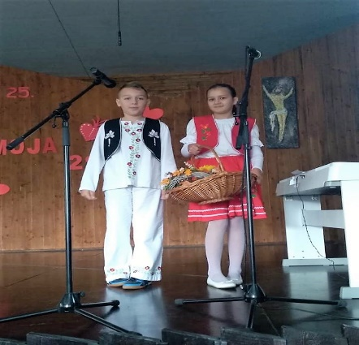
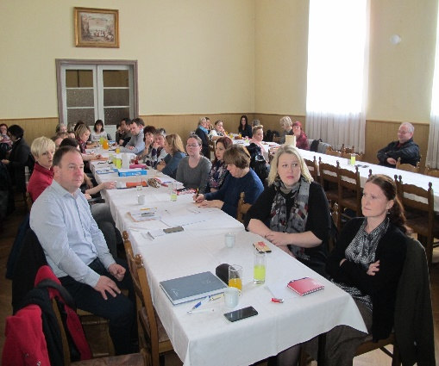
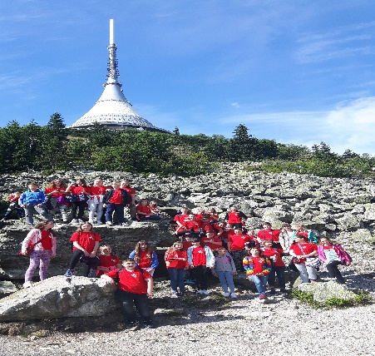
* namijenjeno udrugama/ustanovama nacionalnih manjina koje provode odgoj i obrazovanje djece i mladih pripadnika nacionalnih manjina i/ili na stručno usavršavanje odgojitelja, učitelja i nastavnika koji izvode nastavu na jeziku i pismu nacionalne manjine i/ili organizaciju manifestacija obilježavanja značajnih datuma za nacionalne manjine i/ili izdavačku djelatnost vezano uz tematiku nacionalnih manjina ovisno o grupi na koju se prijavitelj prijavljuje

Slide 9
Dokumenti: * Zakon o odgoju i obrazovanju na jeziku i pismu nacionalnih manjina * Državni pedagoški standardi osnovnoškolskog i srednjoškolskog sustava odgoja i obrazovanja * Odluka o raspodjeli financijskih sredstava za sufinanciranje posebnih programa obrazovanja nacionalnih manjina u Republici Hrvatskoj Rezultati: U godini 2019. za posebne programe nacionalnih manjina odobrena su sredstva u iznosu od 280.000,00 kuna za dvadestsedam (27) posebnih programa. Dinamika raspisivanja natječaja u 2020. godini Javni poziv – 26. veljače 2020.

Slide 10
Financiranje - sredstva osigurana u Državnom proračunu za sufinanciranje posebnih programa nacionalnih manjina u Republici Hrvatskoj u 2020. godini na Aktivnosti: Posebni programi obrazovanja za provođenje programa nacionalnih manjina u 2020. godini osigurano je ukupno 300.000,00 kuna Očekivani broj potpora do 30 potpora

Slide 11
Način prijave izvornik i obvezujući prilozi preporučenom poštom, kurirom ili osobno Mjesto prijave, detaljnih obavijesti i pravodobnih informacija Ministarstvo znanosti i obrazovanja Samostalni sektor za nacionalne manjine Donje Svetice 38 10 000 Zagreb Dostupnost obavijesti i rezultata mzo.gov.hr e-pošta: nacionalne-manjine@mzo.hr Dana 12. ožujka 2020. godine održati će se informativne radionice (u 10,00 i 14,00 sati ) Prosudbu obavlja nezavisno stručno tijelo koje imenuje ministrica (Povjerenstvo za raspodjelu sredstava namijenjenih za provedbu Javnog poziva za sufinanciranje posebnih programa nacionalnih manjina u Republici Hrvatskoj u 2020. godini i za provedbu Javnog poziva za posebne oblike nastave (ljetne škole) za školski godinu 2019./2020. Očekivani rezultati i isplata sredstava temeljem odluke ministrice i ugovora tijekom lipnja/srpnja 2020.

